Slide 1
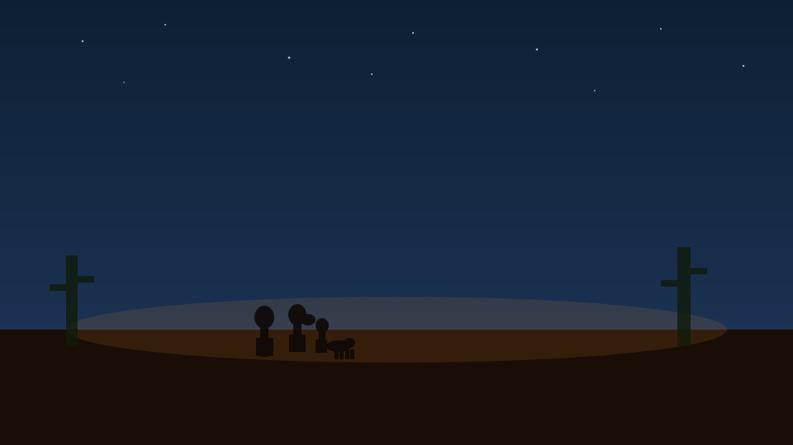
VIDAS SECAS
Graciliano Ramos
"Eram bichos, a cachorra Baleia era a melhor de todos."
Romance | 1938
Ensino Médio · Literatura Brasileira · Modernismo
Notes:
Slide de abertura. Apresente o título, autor e contexto histórico (Modernismo – 2ª fase, 1938). Mencione que o romance é regionalista e aborda a seca no Nordeste brasileiro.

Slide 2







O QUE O LIVRO ABORDA?
Seca no Nordeste
Pobreza Extrema
Desigualdade Social
Fenômeno climático devastador
Ausência de recursos e dignidade
Abismo entre classes no Brasil
Exploração Rural
Falta de Educação
Luta pela Sobrevivência
Trabalhador sem direitos
Analfabetismo como exclusão
Resistência humana na adversidade
Notes:
Apresente os seis grandes temas da obra. Pergunte aos alunos se já ouviram falar de algum desses temas. Relacione ao contexto atual do semiárido nordestino.

Slide 3

RESUMO DA OBRA
1
A família de retirantes foge da seca: Fabiano, Sinhá Vitória, os dois meninos e a cachorra Baleia.
2
Encontram uma fazenda abandonada e se instalam como vaqueiros. Uma certa estabilidade surge.
3
Fabiano é preso injustamente pelo soldado amarelo, revelando a impotência do pobre diante do poder.
4
A seca retorna. A família sacrifica Baleia e reinicia a jornada, em busca de uma vida melhor.
Notes:
Apresente a estrutura da obra: 13 capítulos não lineares. Destaque que o livro não tem uma narrativa progressiva tradicional — cada capítulo é quase autônomo. A seca é o personagem central.

Slide 4


CARACTERÍSTICAS
PERSONAGEM
Homem simples, bruto e honesto
Identifica-se mais com os animais do que com os homens
FABIANO
Sente-se incapaz de se expressar pela linguagem
O Vaqueiro
"Tinha vontade de falar como gente grande, mas as palavras fugiam."
Símbolo do trabalhador rural explorado
Sonha com dignidade, mas se resigna à opressão
Notes:
Fabiano representa o homem do povo desumanizado pela miséria. Ele mal consegue se comunicar — isso é proposital: Graciliano usa a falta de linguagem para mostrar exclusão social. Pergunte: o que significa não ter palavras para expressar seus sentimentos?

Slide 5
CARACTERÍSTICAS
PERSONAGEM
A mais inteligente e determinada da família
Sonha com uma cama de couro — símbolo de dignidade
SINHÁ VITÓRIA
Planeja o futuro quando Fabiano desiste
A Matriarca
"Aquela cama de lastro de varas era uma miséria. Ela queria uma cama de couro."
Representa a força feminina e a esperança
Sua cama de couro é o grande sonho da obra
Notes:
Sinhá Vitória é o motor da família. Enquanto Fabiano é passivo, ela projeta o futuro. O sonho da 'cama de couro' representa aspiração à dignidade — algo que o pobre raramente alcança. Pergunte: o que significa ter um sonho em meio à miséria?

Slide 6
CARACTERÍSTICAS
PERSONAGEM
Fascinado pelo mundo ao redor
Quer imitar o pai e ser vaqueiro
MENINO MAIS NOVO
Representa a infância roubada pela pobreza
A Curiosidade
"Queria ser como Fabiano, andar a cavalo, gritar com o gado."
Pouco espaço para a imaginação na sua realidade
Símbolo do ciclo de exclusão que se repete
Notes:
O Menino Mais Novo representa a perpetuação do ciclo de pobreza. Seus sonhos são limitados ao que conhece — imitar o pai. Isso levanta a questão: quando não há educação, os sonhos também ficam presos.

Slide 7
CARACTERÍSTICAS
PERSONAGEM
Curioso com as palavras e seu significado
Pergunta o que significa 'inferno' — e é castigado
MENINO MAIS VELHO
Representa o desejo de aprender e compreender
A Linguagem
"O menino mais velho queria saber o que era inferno."
Episódio emblemático da supressão intelectual
Símbolo da educação negada ao pobre
Notes:
O capítulo do Menino Mais Velho é um dos mais marcantes. Sua curiosidade — base de todo aprendizado — é punida. Isso simboliza como a educação é negada às classes baixas. Conecte com o ENEM: esse é um tema recorrente nas provas.

Slide 8

CARACTERÍSTICAS
PERSONAGEM
A mais humana de todos os personagens
Compreende e sente mais do que os humanos
BALEIA
Seu sonho com preás é o único momento de esperança pura
A Cachorra
"Baleia queria dormir. Acordaria num mundo cheio de preás."
Sua morte é o clímax emocional da obra
Crítica: o animal tem mais humanidade que a sociedade
Notes:
Baleia é paradoxalmente o personagem mais humano. Graciliano inverte a lógica: o animal sente, sonha e sofre mais do que os homens que a cercam. A morte de Baleia é o momento mais emotivo do livro. Por que o autor fez isso?

Slide 9

VIDAS SECAS & ENEM
Questões Ambientais
Questões Sociais
Seca e desertificação · Semiárido brasileiro · Convivência com a seca
Desigualdade de classes · Exploração do trabalhador · Exclusão social
Educação
Migração
Analfabetismo no Brasil · Acesso à escola · Linguagem e poder
Êxodo rural nordestino · Busca por condições dignas · Identidade e pertencimento
Notes:
Conecte os temas do livro com as competências cobradas no ENEM: Competência 2 (contexto histórico), Competência 3 (interpretação), além das áreas de Humanas e Linguagens. Mostre que Vidas Secas aparece frequentemente em questões de Literatura e também inspira temas de Redação.

Slide 10
POSSÍVEIS TEMAS DE REDAÇÃO
Impactos da Seca
Consequências climáticas, sociais e econômicas do semiárido
Desigualdade Social
Abismos históricos entre ricos e pobres no Brasil
Educação
Direito à educação e seu papel na superação da pobreza
Migração
Êxodo rural e os desafios dos retirantes nas cidades
Vulnerabilidade Social
Populações em situação de risco e políticas públicas
Notes:
Apresente como esses temas se conectam a redações dissertativo-argumentativas. Peça aos alunos para pensar em dados e exemplos concretos que poderiam usar em uma redação sobre cada um desses temas.

Slide 11

PERGUNTAS SOBRE O LIVRO
Tópico reservado para atividade interativa.
Notes:
Este slide está intencionalmente em branco para uma atividade interativa com os alunos. Sugestões: quiz oral, votação com post-its, debates em duplas ou dinâmica de perguntas e respostas.

Slide 12


CONCLUSÃO
Vidas Secas é um clássico do Modernismo brasileiro e da Literatura Universal.
O semiárido nordestino não é apenas cenário — é o próprio agente da tragédia.
Os temas (seca, desigualdade, migração, educação) continuam urgentes no Brasil.
A obra convida à empatia: ver humanidade naqueles que a sociedade invisibiliza.
"Uma obra não envelhece quando os problemas que retrata ainda existem."
Notes:
Encerre retomando os grandes temas: seca, desigualdade, migração, falta de educação e luta pela sobrevivência. Pergunte: o que mudou desde 1938? O que ainda precisa mudar? Essa reflexão é exatamente o que o ENEM e a vida cobram de nós.

